Slide 1
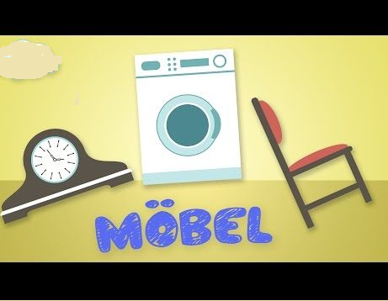
Katia Dourado

Slide 2
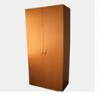
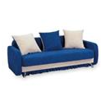
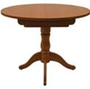
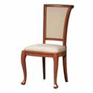
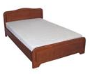
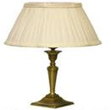
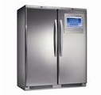
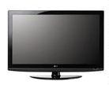
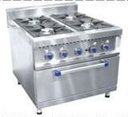
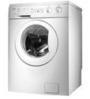
Möbel
Elektrogeräte
der Fernseher

Slide 3
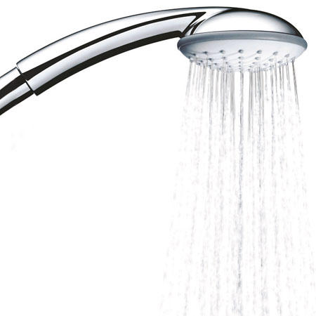
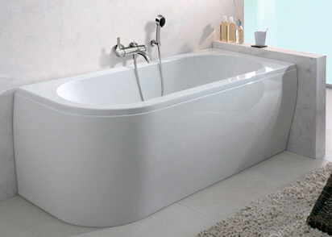
das Bad
die Dusche
die Badewanne

Slide 4
Nomen: Singular und Plural
Singular |  | Plural
das Regal |  | Regale
der Stuhl |  | Stühle
das Bett |  | Betten
die Lampe |  | Lampen
der Fernseher |  | Fernseher
--- |  | Möbel
die
zwei

Slide 5
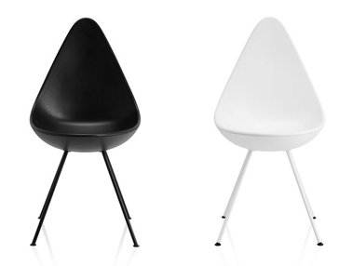
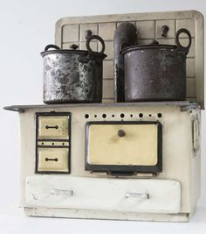
Gefallen / Missfallen: wie gefällt Ihnen …?
Wie gefallen Ihnen die Stühle?
Gut. Sie sind sehr Schön.
sehr gut
gut
Wie gefällt Ihnen der Herd?
Nicht so gut. Er ist hässlich.
ganz gut
es geht
der Balkon - er
das Bad - es
die Wohnung - sie
die Stühle - sie
nicht so gut

Slide 6
Personalpronomen
Singular |  | Personalpronomen
maskulin | Der Balkon? | Er ist dort.
neutrum | Das Bad? | Es ist dort.
feminin | Die Küche? | Sie ist dort.
Plural | Die Kinderzimmer? | Sie sind dort.
Nach dem Ort Fragen: Wo ist …?
Ist hier auch ein Bad? Ja. Dort.
Das Bad ist hier.
Wo?
Hier.
Dort.

Slide 7
Negation
Der Stuhl ist nicht schön.
Das ist doch kein Stuhl. Das ist ein Sofa.
Klein.
sehr klein.
nicht Klein.
Das Haus ist

Slide 8
